Slide 1
Tema: Análisis de una red trocal multiservicio para encriptación de información sobre MPLS basada en el estándar IETF con el protocolo GETVPN
Autor: Gabriel Torres Villafuerte

Slide 2
Objetivo General
Implementar una red de transporte virtual de datos con tecnología MPLS utilizando el software GNS3, para análisis de datos encriptados bajo el protocolo GETVPN.
Objetivos específicos
Diseñar una red MPLS virtual, configurar direccionamiento IP, enrutamientos, implementación VPN, que permita realizar la encriptación de datos bajo el protocolo GETVPN.
Utilizar los resultados obtenidos de la red virtual en un análisis comparativo con respecto a protocolos anteriores, por ejemplo IPSec.
Realizar pruebas y comparación bajo dos escenarios, en primer lugar en una red con seguridad mínima, en segundo lugar en una red que utilice el protocolo IPSec para observar las mejoras presentes en el protocolo GETVPN.

Slide 3
Por que MPLS?
Alta capacidad en el manejo de datos , un sistema robusto y flexible.
Red Confiable y Segura.
Eficiencia transmisión de datos.
Proveedores de Servicio, tecnología de mayor acogida.

Slide 4
Topología Propuesta

Slide 5
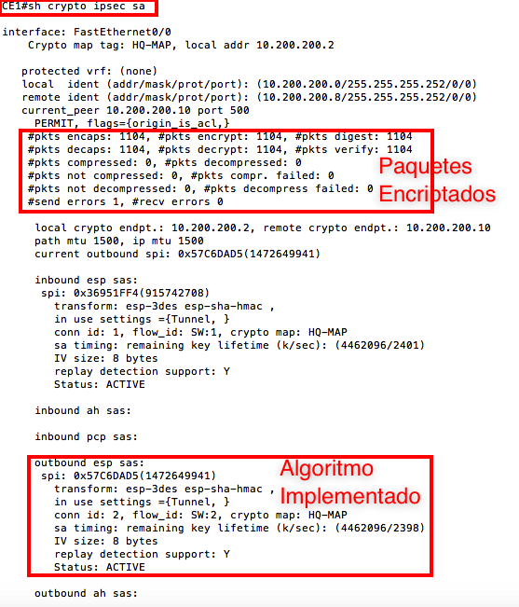
Topología Propuesta IPSec

Slide 6
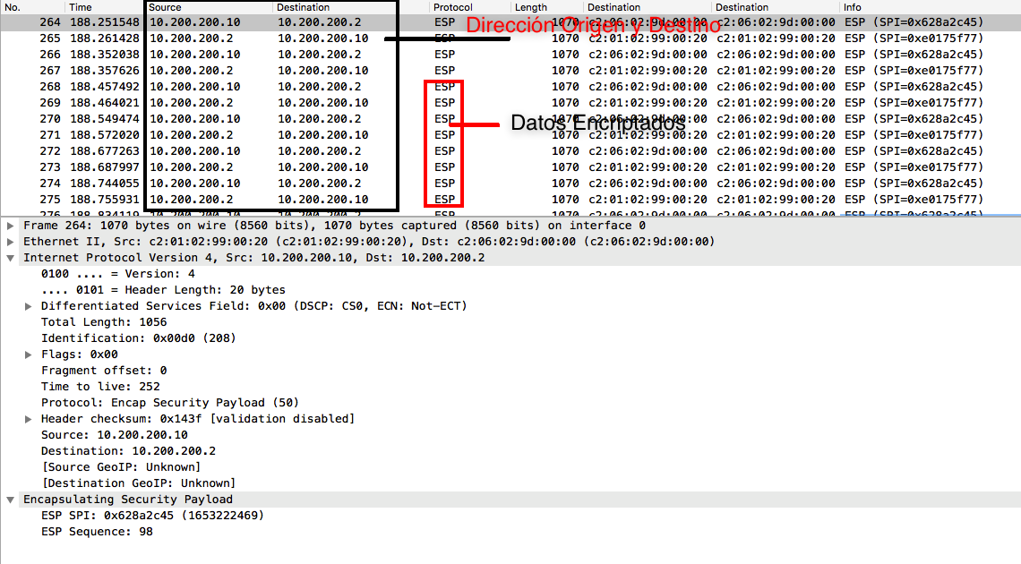
Topología Propuesta GETVPN

Slide 7
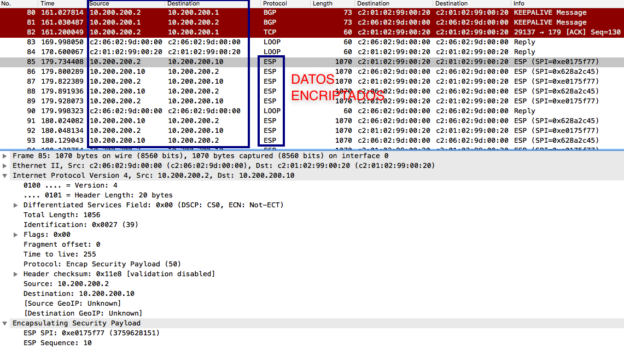
Resultados con IPSec

Slide 8
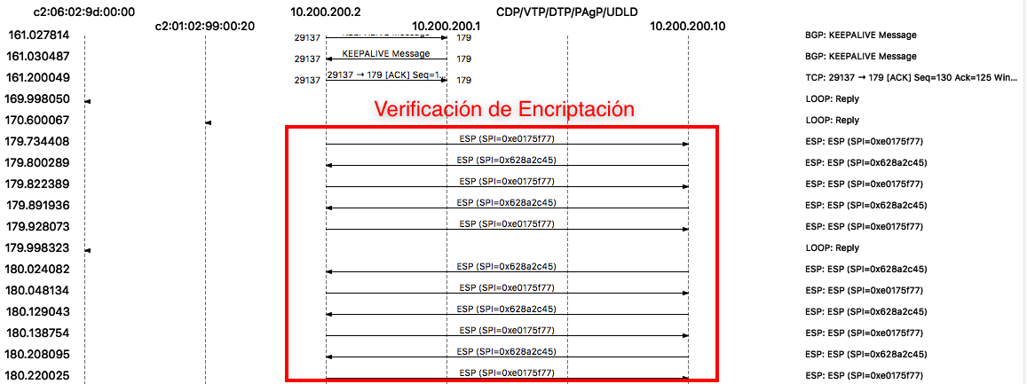
Resultados GETVPN

Slide 9
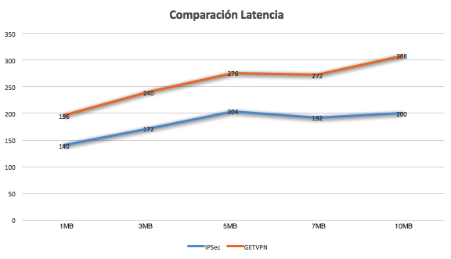
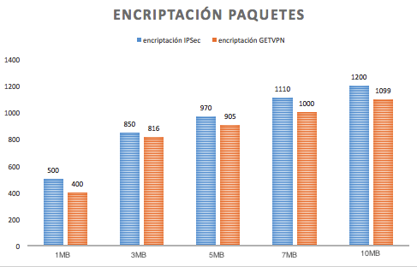
Comparación de resultados entre IPSec y GETVPN

Slide 10
Características IPSec - GETVPN

Slide 11
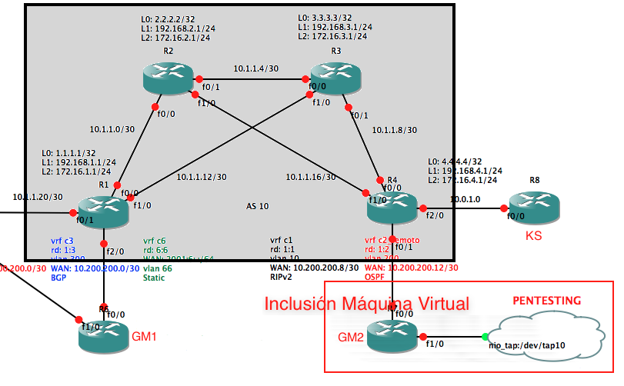
Prueba de Pentesting
Para la Prueba se utiliza la herramienta Kali Linux en conjunto con GNS3, con los cuáles vamos a emular, un ataque de intrusión a un router Cisco.
Con la inclusión de la nube se procede a configurar, para que la máquina virtual encuentre el router, añadiendo una interfaz haciendo posible la comunicación entre ambos dispositivos.

Slide 12
Prueba de Pentesting
En la prueba de auditoría se utiliza el terminal de la máquina virtual con la herramienta:
Cisco – auditing - tool.
Se utiliza el siguiente comando:
CAT –h 192.168.228.127 –a
CAT es la herramienta cisco – auditing - tool (CAT)
–h indica la dirección del host al que se va a realizar el ataque.
–a que es un buscador de listas de contraseñas por defecto.

Slide 13
Nivel de Seguridad
El mecanismo de encriptación GETVPN, se lo desarrolla en cada miembro de un grupo, el cuál tiene un límite de registro en el servidor de claves, lo que hace que Ipsec sea más eficiente y notorio.
El protocolo Ipsec tienen un mejor desempeño y se lo ve muy estable al momento de brindar su servicio con el intercambio de información, manteniendo una mejor calidad de servicio.

Slide 14
Conclusiones
Los resultados obtenidos en la aplicación de los mecanismos de seguridad, tanto para IPSec como GETVPN, son opciones sumamente viables, para la transmisión de datos seguros en un entorno de una red MPLS, manteniendo siempre niveles óptimos con una buena respuesta en calidad de servicio.
El protocolo IPSec es el que mejor maneja los paquetes encriptados en una red MPLS, manteniendo siempre sus políticas de seguridad, siendo eficiente en la calidad de servicio, lo cual es sumamente importante que las organizaciones o empresa requieran su implementación para el intercambio de información segura.

Slide 15
Conclusiones
GETVPN es una buena alternativa, por poseer características sumamente adaptables al momento de configurar y administrar, debido que permite agregar diferentes miembros de grupo en un servidor de claves, por esta razón la información es más manejable para el administrador , siendo una de las razones más considerables para la migración de esta tecnología siempre y cuando el cliente lo requiera .
Finalizado el proyecto de titulación, se cumplieron con los objetivos, así como también la propuesta realizada, la cual se hizo de acuerdo al funcionamiento y estructura de un proveedor de servicios que se asemeja a la realidad, para su posible implementación, siendo este un mecanismo que da seguridad a nivel de capa 3.

Slide 16
Recomendaciones y Trabajos Futuros
Se recomienda para la implementación de los mecanismos de seguridad en capa 3 utilizar las imágenes cisco IOS versión 12.2 en adelante, para un mejor funcionamiento y acoplamiento en el desarrollo del proyecto de investigación.
Para la implementación se debe tener conocimientos en la tecnología MPLS además de routing y switching, con la finalidad de poder entender las diversas configuraciones que se desarrollaron en los diferentes routers en la topología propuesta, para la seguridad en la comunicación de datos.

Slide 17
Recomendaciones y Trabajos Futuros
Para evitar el acceso a los routers de manera indebida o no autorizada, se recomienda utilizar claves que no sean fáciles de descifrar, y la información no esté en manos equivocadas que pueden hacer mal uso de ella.
Como trabajos futuros, se podría realizar pruebas más exhaustivas , con el software de auditoría en seguridad, buscando siempre mejorar la seguridad de una empresa, mediante mecanismos que nos permitan asegurar una mejor confiabilidad en los datos internos de una empresa.

Slide 18
Recomendaciones y Trabajos Futuros
GETVPN implementado sobre el protocolo de comunicaciones IPV6, realizando un análisis de su comportamiento y funcionamiento mediante una red que contenga su backbone y usuarios netamente funcional en IPV6.

Slide 19
GRACIAS

